Slide 1
Avere successo nel ruolo di
Presidente di Zona
Notes:
Esaminiamo il ruolo del presidente di zona.
Non importa quanti di voi hanno già esperienza come presidente di zona o quanti ricopriranno questo incarico in futuro, noi ci auguriamo possiate cogliere questa opportunità e sfruttarla appieno, per condividere idee e migliori pratiche per essere un presidente di zona di successo.
Ora, parliamo dell'importanza di un presidente di zona e del supporto ai club.

Slide 2
Questi i temi che analizzeremo insieme oggi
Esaminare il ruolo del presidente di zona o di circoscrizione
Imparare come prepararsi a un mandato di successo nel vostro ruolo
Massimizzare il valore di un meeting di zona per un club: Preparazione, coinvolgimento e follow-up!
Presidente di Zona e di Circoscrizione: Approccio per la membership globale
Follow-up con i vostri club
Premi
Notes:
Questi i temi che analizzeremo insieme:
Esamineremo il ruolo del presidente di zona o di circoscrizione.
Impareremo come prepararsi a un mandato di successo nel vostro ruolo.
Concentriamoci sui club! Assicuratevi di essere attivamente coinvolti e in comunicazione continua con i club. Questa è l’area che mi appassiona di più. I club hanno bisogno di mentori al pari dei nuovi Lions, sta a voi essere quei mentori e diventare una risorsa per i vostri club!
Come massimizzare il valore di un meeting di zona per i leader di club. Guardate ai leader di domani! Enfasi sulla pianificazione della successione.
Come mantenere le riunioni organizzate e concentrarsi sui club. Quali sono le loro esigenze? Non distribuite semplicemente le dispense! Date ai club l'opportunità di stabilire obiettivi e di parlare dei loro problemi.
Presenteremo le risorse e gli strumenti messi a disposizione per voi e per i club nella vostra zona.
Individueremo i modi migliori per comunicare i problemi dei club ai leader di distretto.
Condivideremo migliori pratiche, storie di successo e domande.

Slide 3
Ruolo del Presidente di Zona
Notes:
Esaminiamo il ruolo del presidente di zona.

Slide 4

Il Presidente di Zona funge da collegamento
e il distretto
Tra i club
Immagine per gentile concessione di David Castillo Dominici / FreeDigitalPhotos.net
Notes:
In qualità di Presidenti di Zona, svolgete un ruolo importante nel distretto a sostegno del successo dei club della vostra zona.
Proprio come l’anello di una catena, il presidente di zona è il collegamento tra i club... e il distretto. *Quindi, fate tutto ciò che potete per rafforzare questo collegamento. Comunicate, comunicate, comunicate!
Questo è applicabile anche ai presidenti di zone e circoscrizioni provvisorie!
Parlate del perché sono stati selezionati, cosa possono offrire, ecc.

Slide 5


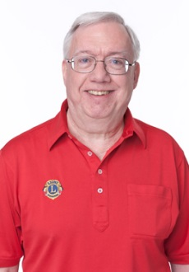
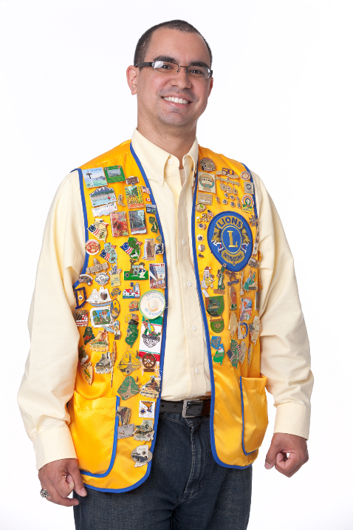


Lavorerete a stretto contatto con questi officer di club
Presidente
Vice Presidente
Segretario
Presidente di Zona
Presidente di Comitato Soci
Presidente di Comitato Service
Notes:
Trascorrerete buona parte del tempo insieme ad alcuni officer di club principali: principalmente il presidente e il/i vice presidente/i del club, il segretario del club e probabilmente anche i presidenti di comitato soci e i presidenti di comitato service.
Da sottolineare che i comitati permanenti sono strutturati anche per supportare le funzioni principali di un club di successo. Insieme alle nuove figure degli officer di club definite con la revisione allo Statuto e Regolamento Tipo per Club, sono stati descritti anche i ruoli e le responsabilità per diversi officer di club.
Questa struttura fa parte di una prospettiva più ampia per fornire un servizio umanitario potenziato e migliorato nelle nostre comunità e in tutto il mondo.

Slide 6

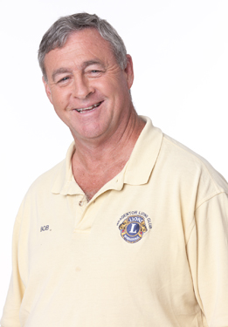
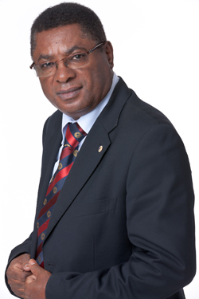
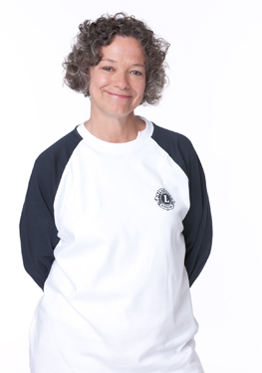
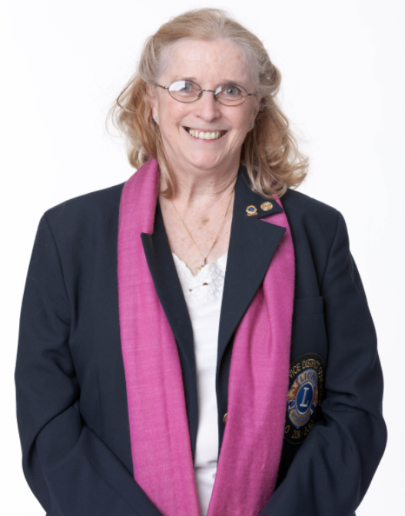
Collaborerete da vicino con il team del Governatore Distrettuale
e il Global Action Team
Coordinatore Distrettuale Membership (GMT)
Coordinatore Distrettuale Leadership (GLT)
Coordinatore Distrettuale Service (GST)
Coordinatore Distrettuale Global Extension Team (GET)
Presidente di Zona
Governatore Distrettuale
Notes:
Il comitato consultivo comunica tramite il presidente di zona con il governatore distrettuale e il gabinetto distrettuale. Dedichiamo qualche minuto per comprendere meglio che cosa significa tutto ciò. Il comitato consultivo è un comitato operativo che si concentra su tutti gli aspetti del GAT per assistere i club con nuove idee di progetti di servizio, strategie efficaci per il reclutamento di nuovi soci, si occupa di riconoscere i leader, sostenerli e incoraggiare i soci a trovare un ruolo che possa renderli felici, in modo che possano acquisire la fiducia necessaria per reclutare e fare da mentori ad altri Lions. Voi siete la chiave per rendere tutto questo possibile. Aiutare gli officer di club a comprendere l'importanza di assumere ruoli di leadership di più alto livello è fondamentale per la nostra longevità come Associazione!
I presidenti di zona e di circoscrizione prestano servizio come officer all’interno del gabinetto distrettuale come previsto dalla struttura modello del distretto, il loro compito è essere il principale collegamento per le comunicazioni tra il gabinetto e gli officer di club del Comitato Consultivo del Governatore Distrettuale.

Slide 7
Rendete possibile la comunicazione a due vie tra
Global Action Team distrettuale
Comitato Consultivo del Governatore Distrettuale
Presidente di Zona
Notes:
La comunicazione, soprattutto la comunicazione reciproca a due vie, è un elemento importante del successo di qualsiasi ruolo di leadership, compreso quello di presidente di zona. La comunicazione a due vie si riferisce ad uno scambio di informazioni e di idee efficiente tra i vari livelli di una struttura costituita.
In quanto anello di congiunzione tra i club e il distretto, il vostro compito sarà quello di facilitare la comunicazione a due vie. Ciò significa che utilizzerete strategie che consentiranno di indirizzare il flusso della comunicazione tra i vari livelli del distretto e garantiranno che le linee di comunicazione rimangano aperte.
Come risorsa chiave per i club e gli officer di club, comunicherete al distretto le informazioni sui successi e le sfide dei club della vostra zona.
Condividerete informazioni sui programmi e i progetti organizzati dal distretto, il multidistretto e Lions Clubs International. Incoraggerete i club a partecipare ai congressi distrettuali e multidistrettuali, e alle convention internazionali.
Lavorerete a stretto contatto con il team del governatore distrettuale e i coordinatori distrettuali del Global Action Team a sostegno di club sani.
Inoltre, darete ai leader di club l’opportunità di condividere idee e interagire in occasione dei meeting di zona, fornendo utili opportunità di apprendimento per la leadership di club e occasioni di celebrare i successi del club!

Slide 8
Preparatevi prima di iniziare il vostro mandato!
Notes:
Diamo un’occhiata a come potete prepararvi al meglio prima di iniziare il vostro mandato.

Slide 9

Partecipate a una delle formazioni per i presidenti di zona e di circoscrizione offerta dal vostro distretto
Esplorate le opportunità formative disponibili nel Centro Didattico Lions.
Il vostro distretto potrebbe offrire una formazione con moderatore.
Rivedete anche le risorse più recenti per i club.
Chris Bunch – LION Managing Editor
Sanjeev Ahuja – Chief of Marketing & Membership
Dan Hervey – Brand & Creative Director
Stephanie Morales – Meetings Manager
Notes:
Partecipate a una delle formazioni per i presidenti di zona e di circoscrizione offerta dal vostro distretto.
La formazione è disponibile online.
Il vostro distretto potrebbe offrire una formazione con moderatore.
Rivedete anche le risorse più recenti per i club.
Esplorate le opportunità formative disponibili nel Centro Didattico Lions.

Slide 10
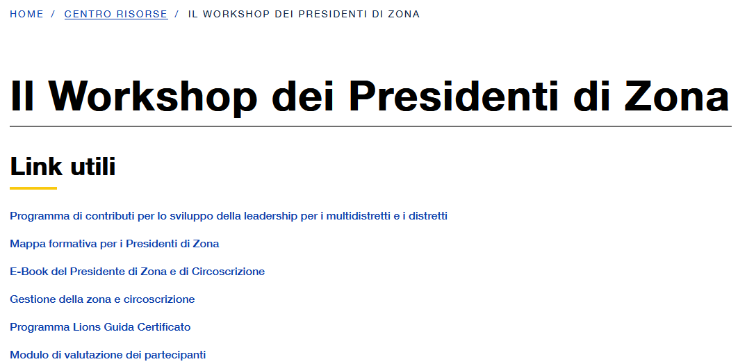
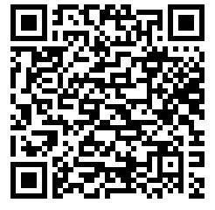
Preparatevi al successo!
Workshop disponibile sul web!
Chris Bunch – LION Managing Editor
Sanjeev Ahuja – Chief of Marketing & Membership
Dan Hervey – Brand & Creative Director
Stephanie Morales – Meetings Manager
Preparazione prima della sessione
Il ruolo del Presidente di Zona
Definizione degli obiettivi e pianificazione delle azioni per la zona
Risoluzione dei problemi
Valutazione dello stato di salute dei club
Notes:
Questa pagina web è stata aggiornata di recente e fornisce materiale che vi sarà utile per prepararvi al successo come presidenti di zona.

Slide 11
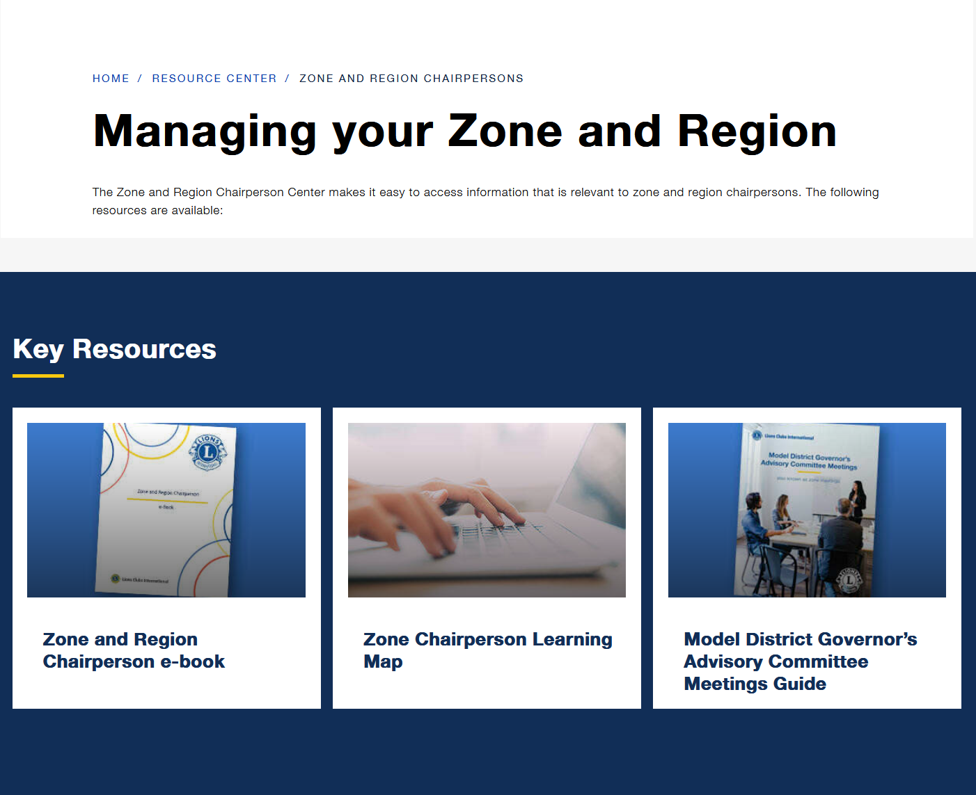
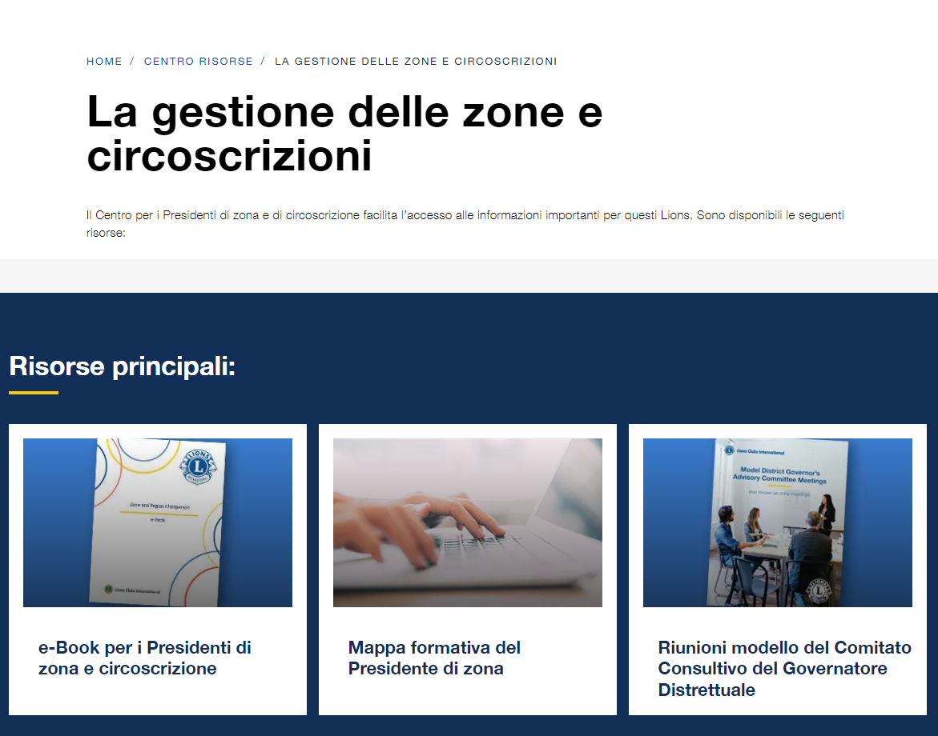
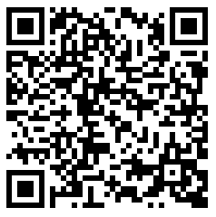
Questa è la vostra base di partenza per strumenti e risorse
Notes:
Questa è la vostra base di partenza per strumenti e risorse
Controllate alla voce "Risorse" per trovare l’e-book aggiornato per i presidenti di zona e un link ai moduli di formazione dedicati a questo ruolo, che possono essere completati attraverso lo studio autonomo o una formazione con moderatore.
Questa pagina contiene anche i link a moduli e guide utili per la conduzione delle riunioni di zona e per supportare il corretto funzionamento dei club.
Scansionate il codice QR: vi porterà alla pagina in inglese. Da qui, potrete scegliere la vostra lingua preferita.

Slide 12

e-Book del Presidente di Zona e di Circoscrizione
L’e-Book vi guiderà per tutto l’anno, in diverse fasi:
Preparazione e formazione
Pianificazione del calendario dell’anno
Il vostro ruolo nei club e nel distretto
Risorse per la qualità dei club, per club in "ottima salute"
Strumenti per promuovere l'armonia tra i club
Chris Bunch – LION Managing Editor
Sanjeev Ahuja – Chief of Marketing & Membership
Dan Hervey – Brand & Creative Director
Stephanie Morales – Meetings Manager
Notes:
L’e-Book del Presidente di Zona e di Circoscrizione fornisce istruzioni passo-passo per ricoprire il vostro mandato in questo importante ruolo. Questa risorsa è stata recentemente aggiornata.
L’e-Book vi guiderà per tutto l’anno, aiutandovi in diverse fasi:
Preparazione e formazione;
Pianificare il calendario e il programma dell’anno;
Il vostro ruolo nei club e nel distretto;
Risorse per la qualità del club, per aiutarvi a supportare i club;
Strumenti per promuovere l’armonia tra i club.

Slide 13

Diventate un Lions Guida Certificato!
Imparate come supportare sia i nuovi club sia i club già costituiti che si trovano in difficoltà.
Acquisite una piena comprensione dei ruoli di tutti gli officer di club.
Concentratevi sulle migliori pratiche per il funzionamento del club.
Restate informati sulle risorse più recenti per i club!
Chris Bunch – LION Managing Editor
Sanjeev Ahuja – Chief of Marketing & Membership
Dan Hervey – Brand & Creative Director
Stephanie Morales – Meetings Manager
Notes:
Diventate un Lions Guida Certificato!
Imparate come supportare sia i nuovi club sia i club già costituiti che necessitano di assistenza.
Acquisite una piena comprensione dei ruoli di tutti gli officer di club.
Concentratevi sulle migliori pratiche per il funzionamento del club.
Restate informati sulle risorse più recenti per i club!

Slide 14

Prepararsi al ruolo di guida - Prepararsi al successo
Prima dell’inizio del vostro mandato di service
  Pianificate il vostro calendario
  per tutti gli eventi che avranno luogo nel corso dell'anno.
  Organizzatevi:
  informatevi per sapere come contattare gli officer di club.
Notes:
Prepararsi al ruolo di guida - Prepararsi al successo
Prima dell’inizio del vostro mandato di service, pianificate il vostro calendario dell’anno:
Visite ai club
Riunioni di zona
Riunioni del Gabinetto distrettuale
Convention e congressi
Organizzatevi: informatevi per sapere come contattare gli officer di club.

Slide 15
OK, sono pronto! E ora?
Rimanete attivamente coinvolti nei club
nel corso dell’anno.
Notes:
OK, penso proprio di essere pronto! E ora?
Rimanete attivamente coinvolti nei club nel corso dell’anno.

Slide 16
Preparate le vostre visite ai club e rimanete attivamente coinvolti
Siate i migliori amici del club!
Dovrete conoscere bene il club e i suoi progetti. Familiarizzate con il Rapporto sui risultati del club.
Tenete a portata di mano una copia dello statuto e regolamento, e anche dell'opuscolo di orientamento dei nuovi soci, in caso di domande.
Informatevi sul tema del presidente internazionale e del governatore distrettuale e siate pronti a discuterne.
Notes:
Preparate le vostre visite ai club e rimanete attivamente coinvolti!
Siate i migliori amici del club!
Dovrete conoscere bene il club e i suoi progetti. Parlate del Rapporto sui risultati del club: dove trovarlo, quali informazioni contiene...
Tenete a portata di mano una copia dello statuto e regolamento, e anche degli opuscoli di orientamento dei nuovi soci, in caso di domande. In questo modo, sarete sempre pronti
Promuovete i temi del presidente internazionale e dei governatori distrettuali. Preparatevi a discuterne e a fornire ulteriori informazioni a riguardo.

Slide 17
Preparate le vostre visite ai club e rimanete attivamente coinvolti
Siate i migliori amici del club!
Promuovete il tema della vostra zona, con passione.
Preparatevi a rispondere alle domande sul lionismo, incluse le quote d’ingresso, quote associative, ecc.
Incoraggiate tutti i club a impegnarsi per ricevere il Premio Excellence per i Club ogni anno!
Individuate il prossimo presidente di zona, l’obiettivo è: pianificare la successione
Notes:
Se la vostra zona ha scelto un tema, promuovetelo. Discutete della passione che c'è dietro e di come i club possono contribuire a realizzarlo.
Familiarizzate con le quote applicate ai club da LCI e informatevi sull'imminente aumento delle quote. Individuate dove reperire queste informazioni sulla pagina web LCI.
Incoraggiate tutti i club a impegnarsi per ricevere il Premio Excellence per i Club ogni anno! Tenete sotto mano una copia del modulo di richiesta per l'assegnazione del premio e incoraggiate i club a visitare la pagina web per saperne di più.
La pianificazione della successione è fondamentale. Quando visitate i vostri club, cercate di capire chi potrà essere il prossimo presidente di zona.

Slide 18
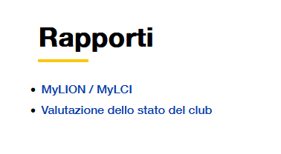
Come accedere al
Rapporto sulla valutazione dello stato di salute dei club
Notes:
Il Rapporto sulla valutazione dello stato di salute dei club è disponibile cliccando il link nella sezione Risorse della pagina web del presidente di zona e di circoscrizione.
I presidenti di zone e circoscrizioni provvisorie trarranno beneficio da questa risorsa.

Slide 19

Valutazione dello stato di salute dei club
Valutate la vitalità dei vostri club ogni mese:
Crescita netta
Potrete dare una rapida occhiata a:
Il numero netto di soci dall’inizio dell’anno fino ad oggi
Comunicazione delle attività di service
Rotazione degli officer
Storico del Rapporto Mensile Soci
Stato attuale del club
Invio dati dei service
Storico dei rapporti
Rotazione degli officer
Stato del club
Notes:
Uno degli strumenti più preziosi per assistere il presidente di zona è il rapporto sulla valutazione dello stato di salute dei club.
È generato mensilmente e inviato via email al governatore distrettuale.
Chiedete al vostro governatore distrettuale di condividere con voi questo rapporto ogni mese.
Il Rapporto sulla valutazione dello stato di salute dei club permette di dare una rapida occhiata a:
Stato del club - Stato attivo o in status quo
Numero dei soci - Crescita associativa netta dall’inizio dell’anno sociale alla data del rapporto
Indica inoltre la frequenza delle comunicazioni del club su:
Rapporto Mensile Soci - storico della frequenza di trasmissione dei rapporti.
Rotazione del presidente di club - elemento chiave da osservare. (discutere della riduzione del team dei leader)
Rapporti sulle attività di servizio - incoraggiate i club a comunicare le attività di servizio nel sistema di trasmissione dei rapporti!

Slide 20
Rapporto sui risultati del club
Numero di soci del club, compresi i soci aggiunti e i soci dimissionari nell’anno sociale in corso
Stato del club
Officer di club
Lions che hanno sponsorizzato soci
Soci del club altamente riconosciuti (Premi Soci Chiave, Associazione a Vita, Premi Chevron per gli anni di servizio, Premio Excellence per i club e altro ancora)
Donatori della LCIF, inclusi i donatori Amici di Melvin Jones (MJF) e Amici di Melvin Jones Progressivi (PMJF)
Riconoscimento per club
Attività di servizio recenti
Notes:
Questo rapporto fornisce una panoramica dettagliata sullo stato del club.
Come potete vedere in questa slide, il rapporto analizza un’ampia gamma di categorie che vi aiuteranno a familiarizzare con il club in preparazione alla vostra visita.
Attualmente questo rapporto si trova nel Lion Portal, nella sezione Rapporti, e verrà spostato nel nuovo sistema di trasmissione dei rapporti non appena sarà pronto al lancio.

Slide 21


Dedicate un po’ di tempo per comprendere meglio il ruolo di ciascun officer di club
Nuove posizioni di officer, consiglieri e
presidenti di comitato.
Comitati permanenti riadattati e aggiornati.
Definizione della nuova struttura standard di club.
Chris Bunch – LION Managing Editor
Sanjeev Ahuja – Chief of Marketing & Membership
Dan Hervey – Brand & Creative Director
Stephanie Morales – Meetings Manager
Notes:
Dedicate un po’ di tempo per comprendere meglio il ruolo di ciascun officer di club.
Per perfezionare l’operatività di club e fornire una struttura mirata ai leader di club, sono stati apportati dei cambiamenti allo Statuto e Regolamento Tipo per Club.
Sono state introdotte nuove posizioni di officer, consiglieri e presidenti di comitato.
Comitati riadattati a seconda dello scopo: ora i comitati sono basati sui sette officer di club principali e supportano le principali funzioni di un club di successo:
Fornire dei service significativi alla comunità
Contribuire alla crescita associativa e coltivare relazioni interpersonali positive
Formare dei leader di prim’ordine

Slide 22

Premio Excellence per Club
Tabella di marcia per il successo
I criteri hanno queste aree di focus:
Membership
Service
Eccellenza della leadership e dell’organizzazione
Marketing
Questo premio può essere ricevuto ogni anno: è un grande obiettivo per ogni club!
Notes:
I club dovrebbero esaminare il modulo di richiesta all’inizio dell'anno e utilizzare i requisiti come Tabella di marcia per raggiungere l’eccellenza del club.
Membership:
Ottenuto una crescita netta di uno o più soci
OPPURE
È stato omologato un nuovo Lions club un nuovo Leo club o un satellite di club durante l'anno sociale.
Service:
Il club ha effettuato una donazione alla LCIF per un ammontare di o maggiore del totale dei soci del club moltiplicato per 5 UDS.
Aver avviato un nuovo progetto di servizio Considera una delle nostre cause globali!
Elencare tre attività di servizio a cui ha partecipato il club che sono state riportate a LCI.
Eccellenza della leadership e dell’organizzazione:
Il club è in regola (non in status quo o sospensione finanziaria: quote distrettuali pagate e nessun debito nei confronti di LCI superiore a 50 USD in sospeso da 90 giorni o più.
I dati degli officer di club sono stati comunicati a LCI
Partecipazione degli officer chiave alla formazione rivolta agli officer di club.
Marketing:
Il club ha promosso le sue attività di service sui media locali o sui social media.
Per qualificarsi, i club devono essere stati omologati prima del 1° gennaio.

Slide 23

Collegatevi alle piattaforme digitali per rimanere in contatto
con i vostri club
Chris Bunch – LION Managing Editor
Sanjeev Ahuja – Chief of Marketing & Membership
Dan Hervey – Brand & Creative Director
Stephanie Morales – Meetings Manager
Unitevi ai gruppi dei vostri club sui social media.
Seguite l’e-Clubhouse dei vostri club e Salesforce per le attività dei club.
Consultate i rapporti nel sistema di trasmissione dei rapporti.
Notes:
Sfruttate il potere delle connessioni digitali per rimanere in stretto contatto con i vostri club.
Unitevi ai gruppi dei vostri club sui social media.
Seguite l’e-Clubhouse dei vostri club e Salesforce per le attività dei club.
Consultate i rapporti nel sistema di trasmissione dei rapporti.

Slide 24
Riunioni di zona di successo
Preparazione, coinvolgimento e follow-up!

Slide 25

Questa guida alle riunioni di zona vi aiuterà a prepararvi alle riunioni
La guida è disponibile alla pagina web dedicata ai presidenti di zona e di circoscrizione insieme ai documenti in formato PDF editabile dei moduli contenuti nella guida. Contiene consigli utili su:
Programmazione delle riunioni in largo anticipo
Ordini del giorno consigliati per ogni riunione
Proposte di varie sedi per le riunioni di zona
Coinvolgere e ricevere supporto dai vostri Coordinatori Distrettuali Global Action Team
Ricordate: mantenete le riunioni brevi e concentratevi sulle esigenze dei club!
Chris Bunch – LION Managing Editor
Sanjeev Ahuja – Chief of Marketing & Membership
Dan Hervey – Brand & Creative Director
Stephanie Morales – Meetings Manager
Notes:
Questa guida alle riunioni di zona vi aiuterà a prepararvi in previsione delle riunioni.
La guida è disponibile alla pagina web dedicata ai presidenti di zona e di circoscrizione insieme ai documenti in formato PDF editabile dei moduli contenuti in questa guida. Contiene consigli utili su:
Programmazione delle riunioni in largo anticipo.
Ordini del giorno consigliati per ogni riunione.
Proposte di varie sedi per le riunioni di zona.
Coinvolgere e ricevere supporto dai vostri Coordinatori Distrettuali Global Action Team.
Ricordate: mantenete le riunioni brevi e concentratevi sulle esigenze dei club!

Slide 26
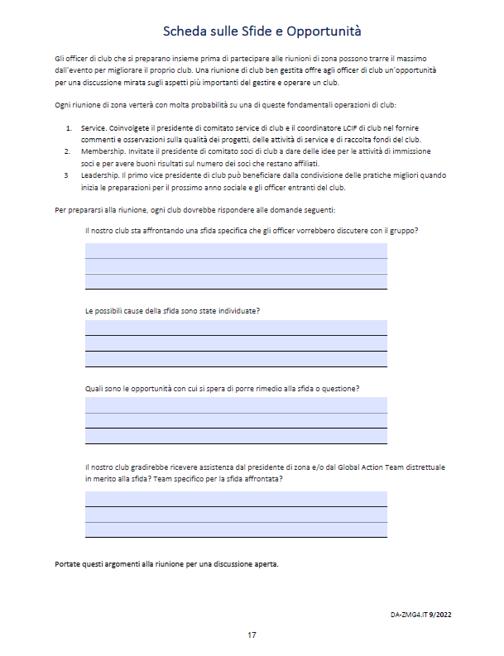
Aiutate i club a prepararsi: completate la Scheda sulle
Sfide e Opportunità
Un ottimo strumento per i club che sono in difficoltà in aree specifiche della loro operatività.
Può essere utilizzato nel corso di visite ai club o riunioni di zona.
Un valido strumento per discutere di strategie per il sostegno del club con i coordinatori distrettuali GAT.
Chris Bunch – LION Managing Editor
Sanjeev Ahuja – Chief of Marketing & Membership
Dan Hervey – Brand & Creative Director
Stephanie Morales – Meetings Manager
Notes:
Aiutate i club a prepararsi: completate la Scheda sulle Sfide e Opportunità
Alcuni club potrebbero aver bisogno di più attenzione ed essere in cerca di soluzioni per risolvere i loro problemi.
Un ottimo strumento per i club che sono in difficoltà in aree specifiche della loro operatività.
Può essere utilizzato nel corso di visite ai club o riunioni di zona.
Un valido strumento per discutere di strategie per il sostegno del club con i coordinatori distrettuali GAT.
Suggerimento utile: alla vostra prima riunione di zona, chiedete a ogni presidente di club di definire una lista degli obiettivi per il proprio club nelle seguenti aree:
Crescita associativa e mantenimento soci
Sviluppo della leadership
Service
LCIF
La Scheda sulle Sfide e Opportunità può aiutarli a formulare obiettivi SMART e/o a ridefinire obiettivi non realistici.

Slide 27
Comitato Consultivo del Governatore Distrettuale
La riunione di zona inizia con il Comitato Consultivo del Governatore Distrettuale
Presidente
Vice Presidente
Segretario
Presidente di Zona
Notes:
La riunione di zona inizia con il Comitato Consultivo del Governatore Distrettuale
Alcune zone invitano più officer di club alle riunioni, ma i principali membri del Comitato Consultivo del Governatore Distrettuale sono:
Presidente di club
Vice Presidente di club
Segretario di club
In base al focus principale della riunione, se inviterete coordinatori GAT o relatori del programma, potreste anche offrire opportunità di apprendimento per:
Presidente di Comitato Service di club
Presidente di Comitato Soci di club
Presidente di Comitato Leadership di club

Slide 28
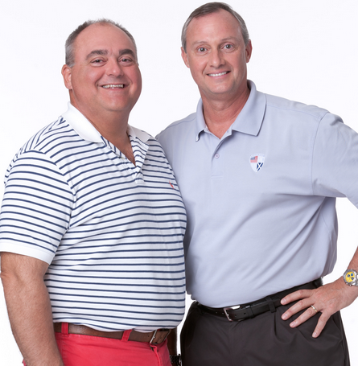
I Lions Guida sono una risorsa aggiuntiva per i club
Assicuratevi di invitare i Lions Guida dei club, se ne sono stati assegnati
Lions Guida Certificati
Notes:
I Lions Guida sono una risorsa aggiuntiva per i club. Assicuratevi di invitare i Lions Guida dei club, se ne sono stati assegnati.
I Lions Guida sono assegnati a ciascun nuovo Lions club omologato. Collaborano direttamente con gli officer di club per garantire che il nuovo club possa iniziare al meglio la propria attività.
Se nella vostra zona vi sono club con meno di 2 anni di vita, sarebbe utile invitare questi importanti leader alle riunioni di zona.
I Lions Guida potrebbero anche essere assegnati ad alcuni club esistenti nella vostra zona di cui forse non siete a conoscenza.
Chiedete al vostro governatore distrettuale di fornirvi una lista di tutti i Lions Guida assegnati a ciascuno dei club della vostra zona.
Un rapporto sui Lions Guida è disponibile su Salesforce.

Slide 29
Il GAT... porta le risorse umane ai leader di club
Governatore Distrettuale
Coordinatore Distrettuale Service (GST)
Coordinatore Distrettuale Membership (GMT)
Coordinatore Distrettuale Leadership (GLT)
Coordinatore Distrettuale Global Extension Team (GET)
Notes:
Il presidente di zona mette in collegamento le risorse umane ricche di conoscenze ed esperienze specializzate fornite dai leader Lions distrettuali, come i coordinatori del Global Action Team, per sostenere gli officer nella guida dei loro club.
Nei distretti, i coordinatori svolgono un mandato di un anno come membri del gabinetto distrettuale.
Il governatore distrettuale sarà il presidente del Global Action Team nel vostro distretto.
Ogni distretto ha un:
Coordinatore Distrettuale Global Service Team (GST)
Coordinatore Distrettuale Global Membership Team (GMT)
Coordinatore Distrettuale Global Leadership Team (GLT)
E la novità per il prossimo anno sociale è il Coordinatore Distrettuale del Global Extension Team (GET).
Ognuno di questi leader distrettuali ha le competenze necessarie per aiutare i club ad avere successo in queste specifiche aree funzionali.
Cercate il modo di coinvolgere queste preziose risorse umane nel servizio ai club della vostra zona!
Ricordate ai club e tenete a mente che i membri del GAT non svolgono un incarico di supervisione, ma sono risorse che i club possono utilizzare per migliorare l'efficacia del club nei quattro quadranti di cui abbiamo discusso osservando la diapositiva 22.

Slide 30

La vostra prima riunione: focus sul service!
Global Action Team
Officer di club
Presidente
Vice Presidente
Coordinatore Distrettuale Service (GST)
Presidente di Zona
Presidente di Comitato Service
Segretario
Notes:
La vostra prima riunione: focus sul service!
Per offrire opportunità di apprendimento ai vostri officer di club, incentrate il programma della vostra riunione sul service!
Tutto inizia da voi, come presidenti di zona,
e dai membri del Comitato consultivo del governatore distrettuale dei vostri vari club
ma invitate a partecipare anche il presidente di comitato service di club
e coinvolgete il coordinatore distrettuale GST del Global Action Team.

Slide 31
Coinvolgete il coordinatore distrettuale Global Service Team per condividere:
Programma internazionale, multidistrettuale e distrettuale
Programmi e progetti di servizio a livello distrettuale
Scambio di idee su progetti di servizio di club
Modi per individuare nuovi progetti di servizio
Valutazioni dei Bisogni della Comunità
Chris Bunch – LION Managing Editor
Sanjeev Ahuja – Chief of Marketing & Membership
Dan Hervey – Brand & Creative Director
Stephanie Morales – Meetings Manager
Coordinatore Distrettuale Service (GST)
Notes:
Coinvolgete il Coordinatore Global Service Team per condividere:
Programma internazionale, multidistrettuale e distrettuale
Programmi e progetti di servizio a livello distrettuale
Scambio di idee su progetti di servizio di club
Modi per individuare nuovi progetti di servizio
Valutazioni dei Bisogni della Comunità

Slide 32








Risorse per il Presidente di Comitato Service di club
CANCRO INFANTILE
DIABETE
ASSISTENZA
IN CASO DI DISASTRI
AMBIENTE
OPERE UMANITARIE
FAME
VISTA
GIOVANI
Il Viaggio del Service
Conoscenza, Scoperta, Azione, Celebrazione
Notes:
Risorse per il Presidente di Comitato Service di club
Le nostre cause globali:
Diabete
Ambiente
Fame
Vista
Cancro infantile
Sul nuovo sito web, cercate la pagina "Il Viaggio nel Service" per trovare un'ampia gamma di strumenti e risorse per aiutare i club a realizzare progetti di servizio significativi nelle loro comunità.
Conosci – Esplora le nostre cause umanitarie globali
Scopri – Consulta il kit di strumenti per i service
Agisci – Avvia un’attività di service
Celebra – Condividi le tue storie!
Oltre a queste menzionate, vi sono altre 3 aree d’intervento della LCIF. Si tratta di Giovani, Soccorso in caso di disastri, Opere umanitarie.

Slide 33
La Fondazione Lions Clubs International
Supporta il servizio compassionevole dei Lions.
Gestisce i contributi:
Iniziative Umanitarie
Iniziative per la Salute Globale
Iniziative Nuove ed Emergenti
Invitate il vostro Coordinatore Distrettuale LCIF a una riunione per educare i Lions sulla Fondazione.
Chris Bunch – LION Managing Editor
Sanjeev Ahuja – Chief of Marketing & Membership
Dan Hervey – Brand & Creative Director
Stephanie Morales – Meetings Manager
Notes:
La LCIF è la vostra Fondazione. La LCIF è qui per supportare il service.
Gestisce i contributi:
Iniziative Umanitarie
Iniziative per la Salute Globale
Iniziative Nuove ed Emergenti
Invitate il vostro Coordinatore Distrettuale LCIF a una riunione per educare i Lions sulla Fondazione.

Slide 34

La vostra seconda riunione: focus sulla membership!
Global Action Team
Officer di club
Presidente
Vice Presidente
Coordinatore Distrettuale Membership (GMT)
Presidente di Zona
Presidente di Comitato Soci
Segretario
Notes:
La vostra seconda riunione: focus sulla membership!
Concentrate il programma della vostra riunione sul tema della membership!
Invitate i membri del Comitato consultivo del governatore distrettuale dei vostri vari club
ma ricordate di invitate a partecipare anche il presidente di comitato soci di club
e coinvolgete il coordinatore distrettuale GMT del Global Action Team.

Slide 35
Coinvolgete il coordinatore distrettuale Global Membership Team per:
Promuovere le risorse per la crescita associativa presso i club.
Supportare e guidare i presidenti di comitato soci di club.
Individuare comunità per potenziali nuovi club.
Assistere i club per mettere in atto un piano di crescita associativa.
Chris Bunch – LION Managing Editor
Sanjeev Ahuja – Chief of Marketing & Membership
Dan Hervey – Brand & Creative Director
Stephanie Morales – Meetings Manager
Coordinatore Distrettuale Membership (GMT)
Notes:
Coinvolgete il Coordinatore Global Membership Team per:
Promuovere le risorse per la crescita associativa presso i club.
Supportare e guidare i presidenti di comitato soci di club.
Individuare comunità per potenziali nuovi club.
Assistere i club per mettere in atto un piano di crescita associativa.
Se un club della vostra zona o voi, in qualità di presidente di zona, siete interessati a formare un nuovo Lions club, contattate il Coordinatore del Global Extension Team per ricevere assistenza.

Slide 36



Risorse per il Presidente di Comitato Soci di club
Notes:
La Guida del Presidente di Comitato Soci di Club comprende:
Prepararsi al mandato
Responsabilità
Supporto e guida
Soddisfazione dei soci
Reclutamento di nuovi soci
Premi e Riconoscimenti
Agenda
Semplicemente... chiedete! – Fasi per il reclutamento di nuovi soci
Preparare il vostro club
Creare il piano di crescita del vostro club
Mettere in pratica il piano di crescita del vostro club
Dare il benvenuto ai nuovi soci
Coinvolgere i nuovi soci
Guida all'orientamento dei nuovi soci - La storia: dal primo Lion all’orgoglio globale.
Presentate ai nuovi soci il vostro club, il vostro distretto e la vostra presenza globale come Lions.

Slide 37
La vostra terza riunione: focus sulla leadership!
Officer di club
Global Action Team
Vice Presidente
Coordinatore Distrettuale Leadership (GLT)
Presidente di Zona
Presidente
Segretario
Notes:
La vostra terza riunione: focus sulla leadership!
Concentrate il programma della vostra riunione sul tema della leadership!
Invitate i membri del Comitato consultivo del governatore distrettuale dei vostri vari club
ma il vice presidente di club sarà il centro dell’attenzione mentre il club pianifica la successione della leadership annuale.
Coinvolgete il coordinatore distrettuale GLT del Global Action Team.

Slide 38
Coinvolgete il coordinatore distrettuale Global Leadership Team per:
Favorire la crescita dei futuri leader di club.
Promuovere lo sviluppo e ulteriori opportunità di leadership.
Incoraggiare i nuovi leader di club ad assumersi pienamente le proprie responsabilità.
Partecipare agli eventi di formazione degli officer di club.
Chris Bunch – LION Managing Editor
Sanjeev Ahuja – Chief of Marketing & Membership
Dan Hervey – Brand & Creative Director
Stephanie Morales – Meetings Manager
Coordinatore Distrettuale Leadership (GLT)
Notes:
Coinvolgete il Coordinatore Global Leadership Team per:
Favorire la crescita dei futuri leader di club.
Promuovere lo sviluppo e ulteriori opportunità di leadership.
Incoraggiare i nuovi leader di club ad assumersi pienamente le proprie responsabilità.
Partecipare agli eventi di formazione degli officer di club.

Slide 39

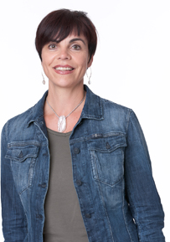
e-Book per gli officer di club
Chris Bunch – LION Managing Editor
Sanjeev Ahuja – Chief of Marketing & Membership
Dan Hervey – Brand & Creative Director
Stephanie Morales – Meetings Manager
Presidente
Vice Presidente
Segretario
Tesoriere
Presidente di Comitato Soci
Presidente di Comitato Service
Notes:
Gli e-Book degli officer di club offrono una guida passo-passo per gestire e guidare con successo l’intero anno sociale.
Scritti specificamente per ciascun incarico di officer di club, accompagnano gli officer durante tutto l'anno sociale in modo cronologico.
Includono link a tutte le risorse utili e gli strumenti disponibili online: questo è il modo più VELOCE di accedere alle risorse del club, insieme alle pagine web degli officer di club.
Digitate il titolo dell'officer nella barra di ricerca sul sito web per trovare la pagina specifica per ciascun officer di club.
Ogni pagina web offre collegamenti ipertestuali rapidi agli strumenti e alle risorse necessarie per ciascun ruolo.

Slide 40



Risorse per gli officer di club e il Primo Vice Presidente
(Presidente di Comitato Leadership)
Notes:
Iniziativa per la qualità dei club: questa risorsa aiuta un club ad esplorare come può migliorare in modo continuativo ed è abbastanza semplice da essere usata come strumento di pianificazione annuale. Incoraggia la partecipazione di tutti i soci.
Pianifica per il successo del tuo club: fornisce un processo step by step di analisi SWOT, obiettivi SMART e piani d’azione per creare una squadra, creare una visione, sviluppare un piano, costruire il successo.
Il tuo club, a modo tuo: questa guida fornisce le fasi di un processo guidato per aiutare il club a personalizzare e organizzare riunioni di club che siano ben pianificate, riuscite e divertenti, per aumentare l'affiatamento e la soddisfazione dei soci.

Slide 41

Comunicare con il Governatore Distrettuale
e i coordinatori distrettuali GAT
Completare il rapporto della riunione di zona per la leadership distrettuale
Comunicare i successi e le migliori pratiche dei club
Prendere nota di eventuali preoccupazioni relative ai club
Consigliare azioni per supportare gli officer di club
Notes:
Come presidente di zona, fornirete ai vostri club risorse distrettuali a sostegno di club sani in aree chiave, ad esempio:
Service: per mantenere alta la concentrazione dei club su progetti di servizio rilevanti per le esigenze delle loro comunità.
Crescita associativa: un presidente di zona può essere la prima linea di comunicazione per i club che cercano modi per reclutare nuovi soci e, al contempo, desiderano mantenere coinvolti i soci esistenti.
Sviluppo della leadership: il presidente di zona lavora a stretto contatto con gli officer di club per aiutarli a trovare nuovi potenziali leader e incoraggiarli a puntare a un livello superiore di leadership nel club e, eventualmente, a ricoprire incarichi a livello di distretto.

Slide 42
La vostra quarta riunione: focus sul futuro!
(incontro facoltativo)
Presidente
Vice Presidente
Segretario
Presidente di Zona
Coordinatore Distrettuale Leadership (GLT)
Notes:
Questa riunione dovrebbe tenersi circa 30 giorni prima di un congresso multidistrettuale o secondo quanto stabilito nello statuto e regolamento distrettuale. Invitate gli officer di club in carica e gli officer entranti.
Considerate la possibilità di far partecipare e intervenire il Coordinatore distrettuale GLT con una sua presentazione sulla leadership, per aiutare gli officer entranti a prepararsi per il loro anno.

Slide 43
Concentratevi sul futuro e aiutateli a prepararsi:
Apertura della riunione di zona
Presentazioni
Transizione
Pianificare per il successo del vostro club (approccio per la membership globale)
Riconoscere i meriti del service
Riconoscere i meriti della LCIF
Premi
Chris Bunch – LION Managing Editor
Sanjeev Ahuja – Chief of Marketing & Membership
Dan Hervey – Brand & Creative Director
Stephanie Morales – Meetings Manager
Coordinatore Distrettuale Leadership (GLT)
Notes:
Questo quarto incontro facoltativo è stato così progettato:
In apertura: iniziate la riunione menzionando l'importanza dei club presenti nella zona. Parlate dell'importanza delle riunioni del Comitato consultivo e del valore della partecipazione a questi appuntamenti.
Presentazioni: chiedete a ciascun officer (in carica o entrante) di presentarsi al gruppo.
Transizione: invitate ciascun officer a intervenire per parlare di come stanno realizzando una transizione graduale verso gli officer del prossimo anno. Chiedete agli officer entranti se vi sono delle informazioni specifiche che desiderano ricevere prima di iniziare il loro mandato.
Pianificare per il successo del vostro club: rivedete i materiali per i club disponibili sul sito per attuare l’approccio per la membership globale (GMA).
Riconoscere i meriti del service: discutete insieme su come intendono incoraggiare lo scambio di idee originali per il service. Parlate del materiale disponibile alla pagina web "Il Viaggio nel Service".
Riconoscere i meriti della LCIF: promuovete i progetti di contributo LCIF e discutete la posizione del distretto dal punto di vista della raccolta fondi.
Premi: dedicate questo momento per offrire un riconoscimento agli officer di club per la loro partecipazione alle riunioni, per la crescita associativa, per il service eccezionale, per la LCIF e per altri risultati.
Winster, che altro abbiamo da dire ai presidenti di zona?

Slide 44
Presidenti di Zona e di Circoscrizione – Approccio per la membership globale
Notes:
Winster
Parliamo di come potete supportare i club utilizzando l'Approccio per la membership globale

Slide 45
Che cosa ispira i club nella vostra zona?
In che modo coinvolgerete e UNIRETE i vostri club durante le riunioni di zona incoraggiandoli a supportarsi reciprocamente e a mettersi in contatto con leader distrettuali pronti ad aiutarli?
Chris Bunch – LION Managing Editor
Sanjeev Ahuja – Chief of Marketing & Membership
Dan Hervey – Brand & Creative Director
Stephanie Morales – Meetings Manager
Notes:
In che modo coinvolgerete e UNIRETE i vostri club durante le riunioni di zona incoraggiandoli a supportarsi reciprocamente e a mettersi in contatto con leader distrettuali pronti ad aiutarli?
Che cosa ispira i club nella vostra zona?
Suggerimento utile: spesso sono le piccole cose che contano di più! Un grazie è sempre molto apprezzato. Così come i doni semplici.

Slide 46
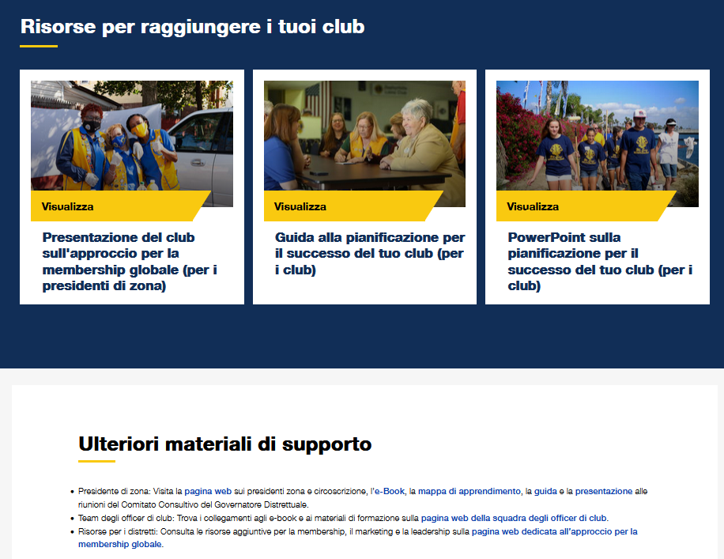
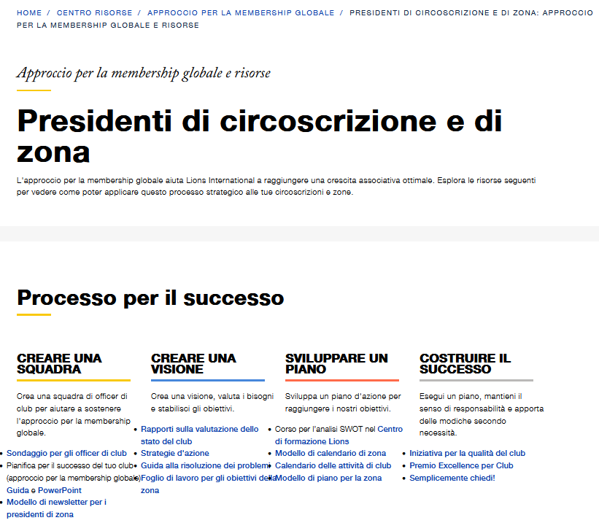
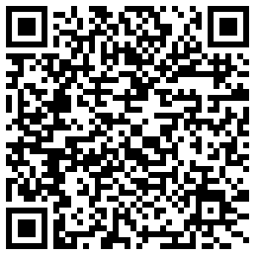
Presidente di Zona e di Circoscrizione: Approccio per la membership globale
Notes:
La LCI ha reso disponibile una pagina web dedicata alle risorse per l’Approccio per la membership globale per i Presidenti di Zona e Circoscrizione.
La pagina fornisce strumenti e risorse utili per dare supporto nel “Processo per il successo”
Gli strumenti e le risorse sono stati sviluppati per aiutare i Presidenti di Zona mentre guidano i club nelle fasi:
Creare una squadra
Creare una visione
Sviluppare un piano
Costruire il successo
Codice QR: scansionate il codice, vi porterà direttamente alla pagina web.

Slide 47
L’importanza del follow-up
Notes:
Assicuratevi di prendere nota in modo accurato e completo di qualsiasi problema dei vostri club, di trovare le risposte e di rispondere tempestivamente. Fate in modo che questa diventi un’abitudine regolare e costante.

Slide 48
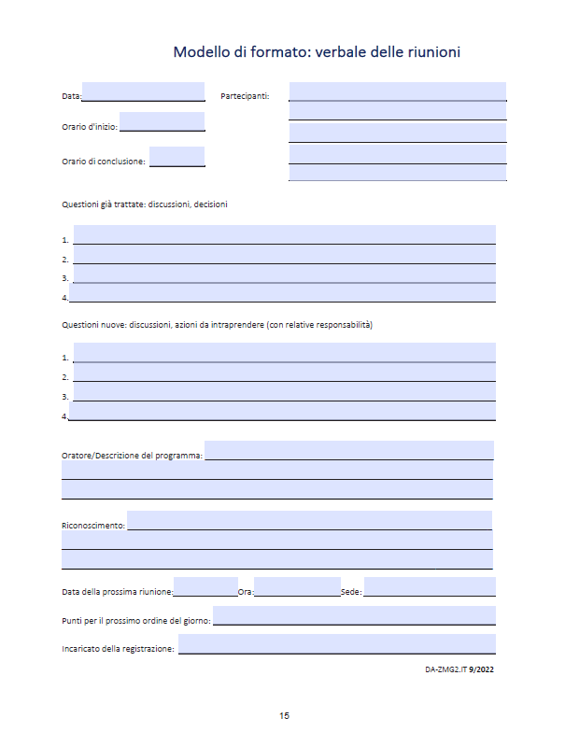
Prendete appunti sulla riunione
Utilizzate questo modello per prendere nota dei lavori delle riunioni di zona.
Un ottimo strumento se i punti all’ordine del giorno devono essere riportati alla riunione di zona successiva.
Un valido strumento per avere uno storico degli eventi di zona.
Chris Bunch – LION Managing Editor
Sanjeev Ahuja – Chief of Marketing & Membership
Dan Hervey – Brand & Creative Director
Stephanie Morales – Meetings Manager
Notes:
Prendete appunti sulla vostra riunione.
Utilizzate questo modello per prendere nota dei lavori delle riunioni di zona.
Un ottimo strumento se i punti all’ordine del giorno devono essere riportati alla riunione successiva.
Un valido strumento per avere uno storico degli eventi di zona.
Le organizzazioni conservano la loro storia e le loro politiche attraverso i verbali delle riunioni. Questo è un concetto importante da tenere a mente. È importante mantenere un registro degli avvenimenti per chiarire qualsiasi malinteso o prevenire spiacevoli precedenti.

Slide 49
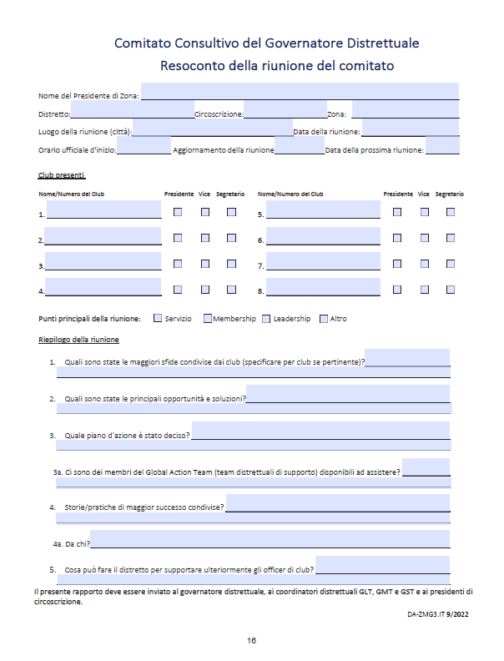
Fate un follow-up sulle azioni per il sostegno e il coinvolgimento del club
con il governatore distrettuale e i coordinatori GAT
Date priorità alle questioni che richiedono maggiore attenzione per i club in difficoltà nella zona.
Prendete nota delle azioni di follow-up necessarie.
Preparate i piani e le azioni per la prossima riunione di zona.
Chris Bunch – LION Managing Editor
Sanjeev Ahuja – Chief of Marketing & Membership
Dan Hervey – Brand & Creative Director
Stephanie Morales – Meetings Manager
Notes:
Fate un follow-up sulle azioni da intraprendere per il sostegno e il coinvolgimento del club con il governatore distrettuale e i coordinatori GAT.
Date priorità alle questioni che richiedono maggiore attenzione per i club in difficoltà nella zona.
Prendete nota delle azioni di follow-up necessarie.
Preparate i piani e le azioni per la prossima riunione di zona.

Slide 50
Celebrate il successo dei vostri club e premiate i risultati
dei club e dei soci con un riconoscimento
Notes:
Celebrate il successo dei vostri club e premiate i risultati dei club e dei soci con un riconoscimento.
Unite e incoraggiate sempre i vostri club alle riunioni di zona con riconoscimenti e celebrazioni. I Lions dovrebbero essere FELICI di essere Lions!
Justin, abbiamo parlato davvero di molte cose finora. Qual è il prossimo tema di oggi?

Slide 51
Premi

Slide 52


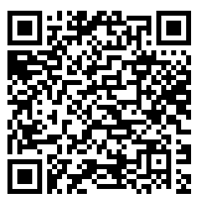
Ottenete un riconoscimento
per il vostro successo
Rivedete i criteri di assegnazione dei premi per:
Primi 90 giorni
Nel corso di tutto l'anno
Prima della fine dell'anno
Alla fine dell'anno
Completate il modulo di richiesta
Inviate la richiesta entro il 31 agosto
I moduli di richiesta sono disponibili
alla pagina dei premi di zona e circoscrizione.
Chris Bunch – LION Managing Editor
Sanjeev Ahuja – Chief of Marketing & Membership
Dan Hervey – Brand & Creative Director
Stephanie Morales – Meetings Manager
Notes:
Ottenete un riconoscimento per i vostri risultati e il vostro successo.
Richiede la compilazione di un modulo di candidatura.
Il modulo di candidatura si trova sulla pagina web dei presidenti di zona e di circoscrizione.
Le candidature di coloro che prestano servizio durante l'anno sociale in corso sono disponibili per essere visualizzate e utilizzate come percorso verso il successo.
Codice QR: scansionate il codice QR per accedere facilmente alla pagina.

Slide 53
Informazioni di contatto presso LCI
Email: eurafrican@lionsclubs.org
Pagina web: https://www.lionsclubs.org/it/resources-for-members/resource-center/zone-region-chairpersons
Notes:
Il personale della Divisione Amministrazione di Distretti e Club è sempre a vostra disposizione per supportarvi.
Le informazioni di contatto sono riportate su questa slide.
A questo punto, vorremmo aprire la discussione per dare spazio alle vostre domande.

Slide 54
Grazie!

